Slide 1
졸작

Slide 2
목적
취업시 포트폴리오 활용
진로설정
내 공부과정 정리
다른사람의 공부과정 참고

Slide 3
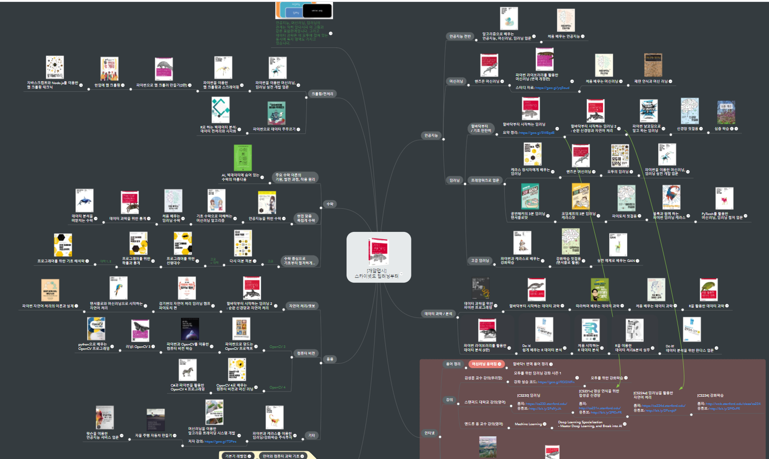
참고 사이트

Slide 4
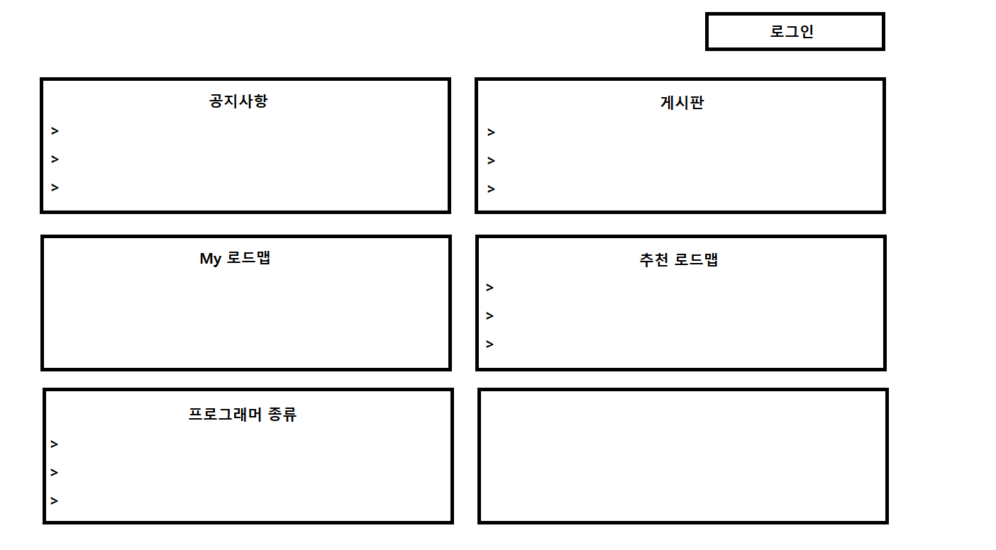
홈 화면

Slide 5

공지사항, 게시판

Slide 6
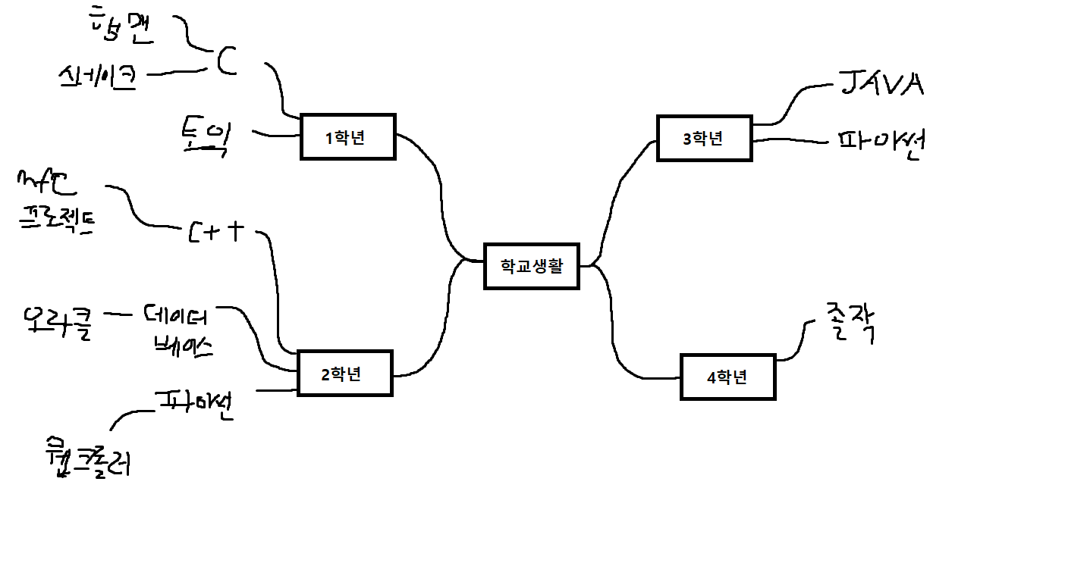
로드맵
언어, 사이드 프로젝트
교재, 참고 사이트
수업내용, 이력서, 조과제
강의 영상, 시험 요약본, ppt
(공개, 비공개 설정 가능)

Slide 7
전공 관련 직업

